Slide 1
Alla kan läsa och hör sen!
Läns/regionbiblioteken i Dalarna, Gävleborg och Uppsala

Slide 2
Bakgrund
Tre län – Dalarna, Gävleborg och Uppsala – fick frågan från MTM, Myndigheten för tillgängliga medier, om att samarbeta om tillgängliga medier och i synnerhet taltidningar
MTM:s intention i projektet är att utveckla sina tjänster ytterligare bland annat genom ökad kunskap på biblioteken som återkopplas till MTM.

Slide 3
Vad är tillgängliga medier?
E-textböcker
Lättlästa böcker
Lättlästa nyheter
Punktskriftsböcker
Taktila bilderböcker
Taltidningar
Talböcker
Litteratur på teckenspråk

Slide 4
Projektet fokuserar på taltidningar men med en strävan om att alla tillgängliga medier för alla åldrar ska bli synligare och användas mera på biblioteken.

Slide 5
Satsningar År 2
Vi fokuserar på kompetenshöjning och informationsinsatser till folkhögskolor samt samverkan och nätverksbyggande med aktörer på regional och kommunal nivå.
Tillsammans med kommunbiblioteken jobbar vi för att lyfta fram tillgängliga medier både i det fysiska rummet som i det digitala.

Slide 6
Taltidning
Taltidningen är till för dig som har någon typ av läsnedsättning.
  Det kan till exempel vara synnedsättning, dyslexi, afasi eller en funktionsnedsättning som gör det svårt att hålla eller bläddra i en tidning.
En taltidning läser man med öronen.
MTM ansvarar för att omvandla papperstidningen till taltidning och ser till att den går att läsa med olika typer av läsutrustning.

Slide 7
Hela papperstidningens innehåll
Det finns drygt hundra svenska dagstidningar som ges ut som taltidning.
Du får hela papperstidningens innehåll uppläst av en syntetisk röst och kan bläddra mellan olika artiklar och avsnitt i tidningen.
Taltidningen kommer ut samtidigt som papperstidningen.
Kontakta prenumerationsavdelningen på den dagstidning som du vill läsa som taltidning.

Slide 8
Hjälp hela vägen
Du som behöver låna en spelare får göra det utan kostnad.
Om du inte har något internetabonnemang ordnar MTM det också.
Om du lånar en spelare ingår ett kostnadsfritt hembesök där en instruktör visar hur du använder spelaren för att läsa tidningen.
Taltidningshjälpen
  installerar utrustningen i hemmet
  visar hur du ska använda taltidningsspelaren
  ser till att allt fungerar
  erbjuder support när du är prenumerant
Notes:
När du sedan är i full gång med din prenumeration kan du ringa Taltidningshjälpen om du skulle stöta på problem.

Slide 9
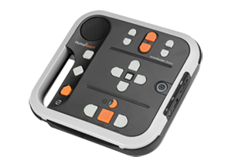
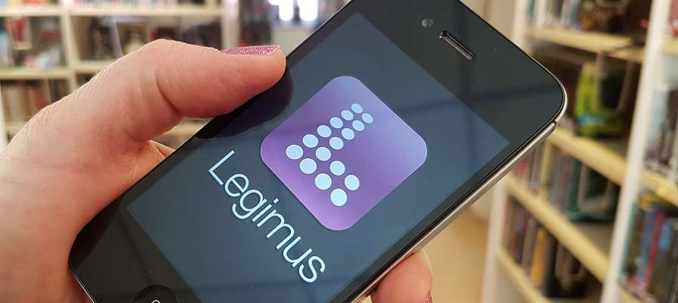
Olika sätt att läsa taltidningen
Du kan läsa taltidningen i en taltidningsspelare, i en app eller via datorn. På mobilen eller surfplattan används appen Legimus.

Slide 10
Talböcker i din spelare
Du som lånar talböcker på biblioteket kan lyssna på dem i spelaren du fått låna till din taltidning.
Kontakta ditt bibliotek för att komma igång med Talboken kommer.

Slide 11
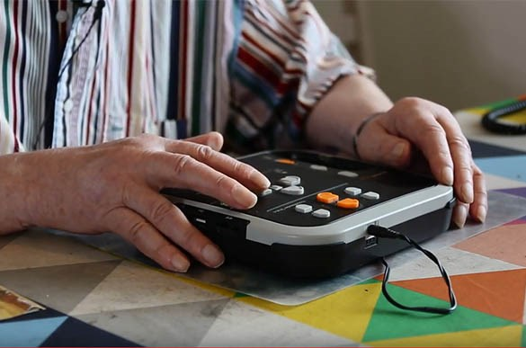
Gösta Arrelöv om taltidning och talböcker
I filmen berättar Gösta om hur han kan hänga med i omvärlden genom att läsa dagstidningen på sin spelare.
https://youtu.be/VGCY1YJURzQ

